Slide 1
UD 8
La Nómina

Slide 2
ÍNDICE
La Nómina
Régimen Especial de la Seguridad Social de Trabajadores Autónomos (RETA)
Modificación, suspensión y extinción del contrato de trabajo:
La modificación del contrato de trabajo
La suspensión del contrato de trabajo
La extinción del contrato de trabajo
El finiquito (art. 49.2 ET).

Slide 3
1.
LA NÓMINA
Concepto y elementos

Slide 4
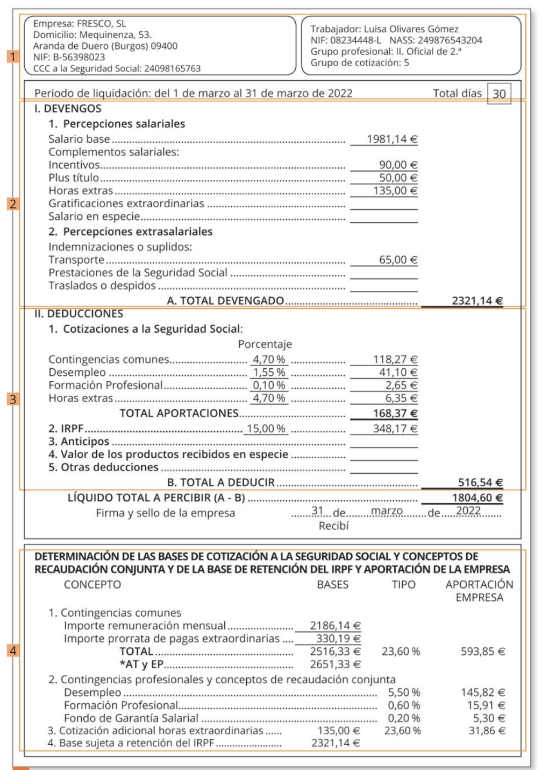
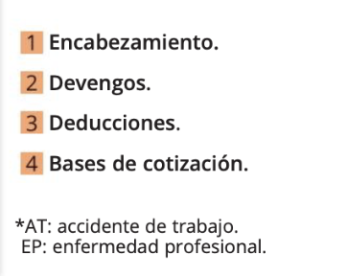
El empresario tiene la obligación de facilitar al trabajador un recibo de salarios o nóminas, conforme al modelo oficial, indicando con claridad y separadamente la percepciones y deducciones que legalmente procedan.
La nómina es el documento en el que se detallan las percepciones del trabajador, los descuentos o deducciones que se le practican, y la cantidad final que recibirá.
La nómina sirve de justificante de pago al empresario, que debe conservarla durante 4 años mínimo.
Está compuesta de cuatro partes:

Slide 5
EJEMPLO ANTERIOR
Luis Olivares trabaja en una empresa, con un contrato indefinido, grupo profesional oficial de 2ª, grupo de cotización 5. Percibe en el mes de marzo las siguientes cantidades:
Salario Base: 1981,14 €
Plus incentivos: 90€
Plus título: 50€
Plus transporte: 65€
Horas extra estructurales: 135€
Tiene derecho a dos pagas extra, a percibir en Navidad y en junio, por un importe equivalente al SALARIO BASE. Le retiene a efectos de IRPF un 15%.

Slide 6
1.1. Encabezamiento
En el encabezamiento del recibo de salarios deben figurar los datos de la empresa y del trabajador. Por parte de la empresa deberá figurar:
Nombre y razón social de la misma.
Domicilio.
CIF y código de cuenta a la Seguridad Social.
Por otro lado, se hará constar los siguientes datos del trabajador:
Nombre y apellidos.
Categoría o grupo profesional.
Grupo de cotización al que pertenece.
NIF, número del libro de matrícula.
Número de afiliación a la Seguridad Social.
Seguidamente, se deberá expresar el periodo de tiempo, es decir, el total de días naturales correspondientes al tiempo que se liquida (días trabajados y festivos correspondientes a este periodo).

Slide 7
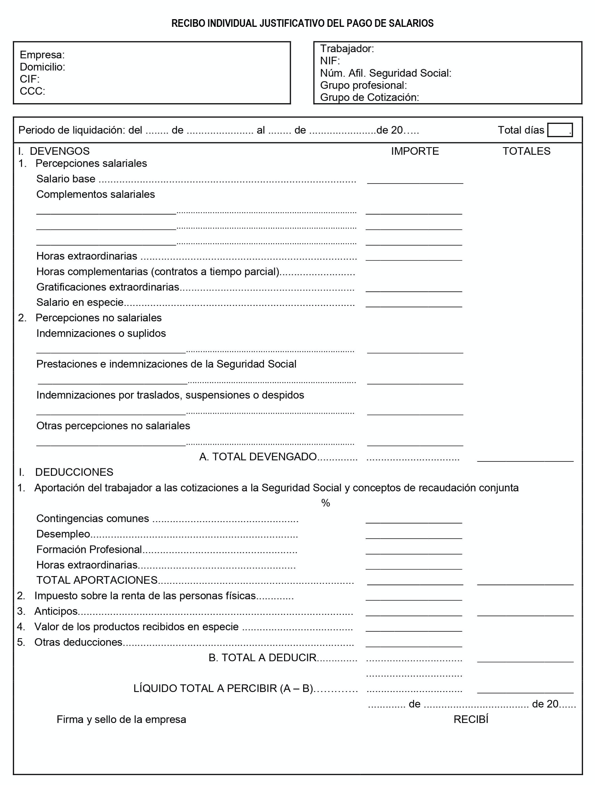
1.2. Período de liquidación
Este apartado de la nómina refleja el total de días naturales que tiene el mes que se liquida (28, 30 ó 31). En él se incluyen no solo los días que se han trabajado sino también los festivos comprendidos en este periodo.
En aquellos casos que el trabajador percibe una remuneración mensual, el recuadro de días se cumplimenta con 30, independientemente del mes en que se trate.
Si el trabajador percibe una retribución diaria, en este recuadro se deberá colocar los días que contenga el mes que se trate.

Slide 8
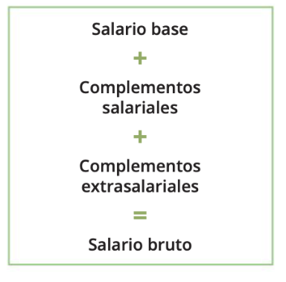
1.3. Devengos
La nómina debe reflejar las cantidades que el trabajador va a percibir, con indicación de si se trata de percepciones sujetas o excluidas de cotización.
Las percepciones salariales se suelen clasificar en:
Salario Base. Es la retribución por unidad de tiempo fijada con carácter de mínimo para cada grupo profesional en cada convenio. Recuerda que con la subida del salario mínimo profesional, este será el mínimo a tener en cuenta.
Al ser un concepto salarial fijado por unidad de tiempo, en aquellos casos en los que la jornada sea parcial, se fijará proporcionalmente a esta.

Slide 9
Complementos salariales:
Pagas extraordinarias. En la mayoría de los casos son dos pagas anuales pero hay numerosos convenios que contemplan tres pagas. Hay que cotizar por ellas mensualmente con independencia de cuando se produzca su pago, prorrateado con cada paga ordinaria o como pagas extraordinarias.
Salario en especie. Como tal hay que reflejar aquellos tipos de retribución que no consistan en dinero en efectivo, como seguros médicos, coche de empresa, o cestas de navidad.
Otros complementos. Estos pueden ser de carácter personal, cuando retribuyen circunstancias personales como antigüedad, o la realización de determinadas funciones. Por puesto de trabajo, cuando retribuyen las circunstancias del puesto, como puede ser nocturnidad o peligrosidad y por calidad o cantidad de trabajo, cuando retribuyen alguna de esas cualidades ya sea por establecerlo así el convenio o por haber sido pactado por las partes, tales como incentivos o plus de actividad, entre otros.

Slide 10
Las percepciones no salariales son aquellas que no forman parte del salario sino que responden a una obligación legal o pactada, según los casos. Las más frecuentes son:
Las indemnizaciones por despidos, suspensión del contrato o traslados. Se trata de las indemnizaciones previstas legalmente para estos supuestos, o bien, las que, por pacto, mejoren aquellas.
Los abonos de gastos o suplidos que haya realizado el trabajador en su trabajo.
Las prestaciones en caso de incapacidad temporal, con motivo de enfermedad o accidente de trabajo.
La suma de todas las percepciones se refleja como el total devengado. Es, en términos generales y sin percepciones no salariales, lo que se conoce como salario bruto.

Slide 11
1.4. Deducciones
Son todas aquellas cantidades que deben ser descontadas del total devengado, del salario bruto, para saber cuánto hay que pagar al trabajador, a cuánto asciende el importe líquido o el salario neto.
Las deducciones más frecuentes son aquellas que vienen impuestas legalmente:
Las cotizaciones del trabajador a la Seguridad Social. Una parte del salario de cada trabajador se destina mensualmente a sufragar prestaciones por desempleo, incapacidades temporales o formación profesional. Estas cuotas se calculan sobre el salario anual y son ingresadas por la empresa junto con las cotizaciones empresariales.
La retención del IRPF, el impuesto sobre la renta de las personas físicas. Esta retención se calcula en función de la situación personal y familiar de cada trabajador. Si el salario anual no alcanza el mínimo establecido legalmente para quedar sujeto, la retención será 0, salvo que el contrato sea de duración determinada, en cuyo caso, el tipo de retención mínimo es del 2%.

Slide 12
Además de las anteriores, en determinadas circunstancias tendremos que tener en cuenta otras deducciones:
Anticipos. Si se ha pagado un anticipo de la nómina antes de la fecha ordinaria de pago, al calcular la nómina hay que añadir como deducción el importe anticipado.
Embargos. Si recibimos alguna notificación que nos ordena retener al trabajador la parte del salario que legalmente se puede embargar, debemos incluir entre las deducciones dicho importe. De esta forma, en la nómina se reflejará como salario líquido un importe menor, que será el que se pague, aunque la empresa debe ingresar la cantidad embargada en la cuenta del juzgado o de la administración que lo haya ordenado.
Valor recibido en especie. El mismo importe que como salario en especie se haya reflejado en las percepciones, se reflejará como deducción.

Slide 13
1.5. Líquido total a percibir
Es la diferencia entre el total devengado y el total a deducir, es decir, el importe que recibirás en tu cuenta bancaria o en efectivo en concepto de la nómina que corresponda (mensual, extra, etc).

Slide 14
1.6. Bases de cotización e IRPF
En el pie de la nómina es obligatorio reflejar la cotización de la empresa y del trabajador, con detalle del concepto, base, tipo y aportación. Y también hay que indicar cuál es la base sujeta a retención del impuesto sobre la renta.
La base de cotización a Seguridad Social es la suma de los conceptos sujetos que forman parte de la remuneración mensual y del importe de la prorrata de las pagas extraordinarias (aunque estas no se perciban mensualmente). Por ejemplo: si un trabajador recibe 3 pagas extra, por importe de 2500€, para el cálculo del prorrateo habría que dividir 2500/4 meses (cobra una paga cada 4 meses) = 625 €.
Hay que recordar que las bases de cotización están limitadas en su mínimo y máximo, y que debemos tener en cuenta estos límites en función de cada grupo profesional.
Los tipos de cotización, tanto la parte que corresponde a la empresa como al trabajador, son los que publica la Tesorería General de la SS cada año.

Slide 15
Tipos de BASES DE COTIZACIÓN:
Base de cotización por contingencias comunes (BCC): La base de cotización por contingencias comunes es un porcentaje del sueldo de un trabajador que se destina a la Seguridad Social. Esta aportación sirve para pagar las ausencias justificadas o permisos retribuidos de los trabajadores, como las bajas por enfermedad o accidente, u otros beneficios de la Seguridad Social, como la Sanidad Pública o la prestación por Jubilación.
Base de cotización por contingencias profesionales (BCCP): se destinan a fines similares pero con la diferencia de que sólo se destinarán a por ejemplo, sanidad, cuando el accidente o enfermedad haya sido causado en el ámbito laboral o por consecuencia del trabajo.
Base en concepto de recaudación conjunta (desempleo, formación profesional, FOGASA y MEI). = que BCCP.
Base de cotización por horas extra (BCHE).
Base sujeta a retención por IRPF (BIRPF).

Slide 16
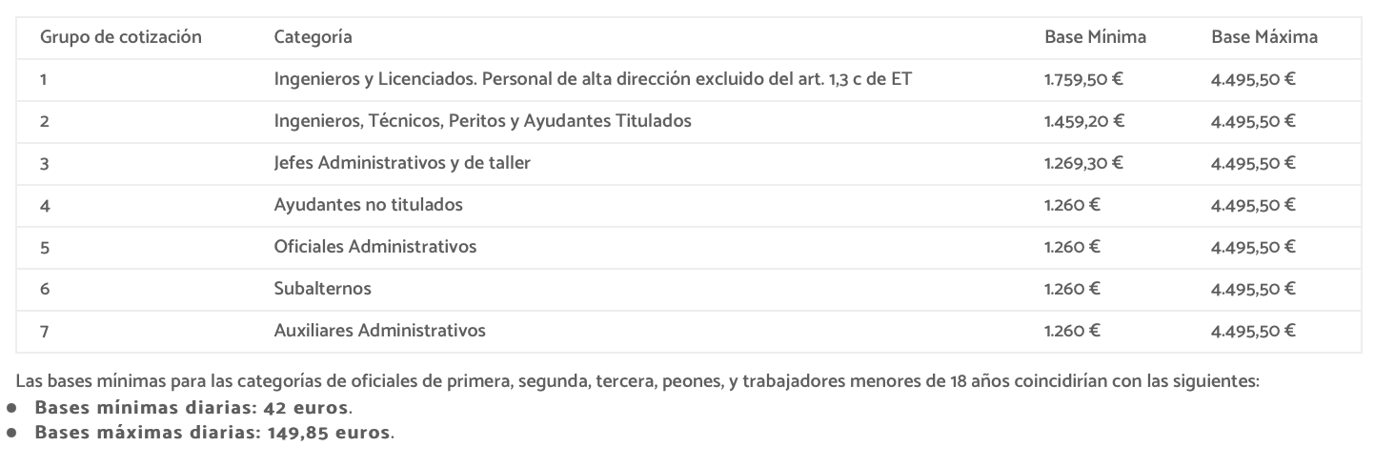
Los grupos de cotización son las clasificaciones que se hacen de los distintos grupos profesionales en los que se puede encuadrar un trabajador.
La cantidad que resulte de hallar la base de cotización por contingencias comunes, tiene que estar comprendida entre la base máxima y mínima de los grupos de cotización:
Si se supera la base máxima de la tabla se toma como referencia el máximo. Si no se llega a la base mínima, se tomará la base mínima de la tabla como referencia.

Slide 17
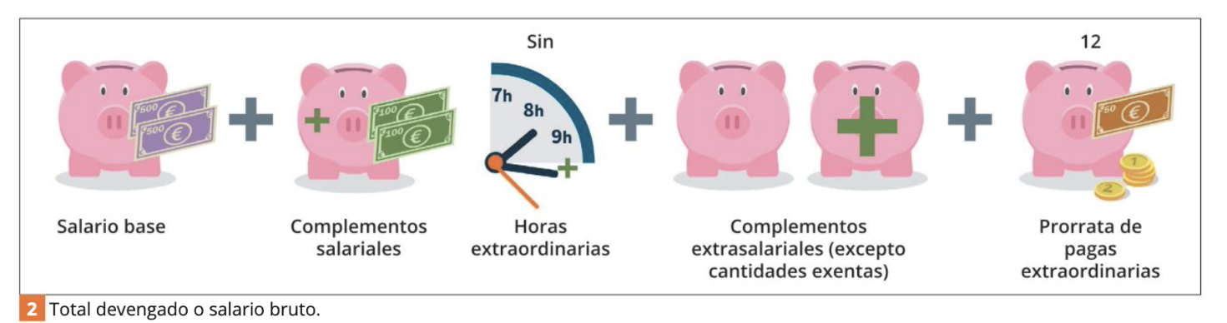
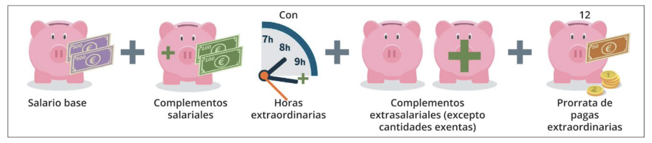
CÁLCULOS PARA HALLAR LA BCCC Y LA BCCP
BCCC = Salario Base + complementos (sin horas extra) + prorrata de pagas extra + complementos extrasalariales
BCCP = Salario Base + complementos (con horas extra) + prorrata de pagas extra + complementos extrasalariales

Slide 18
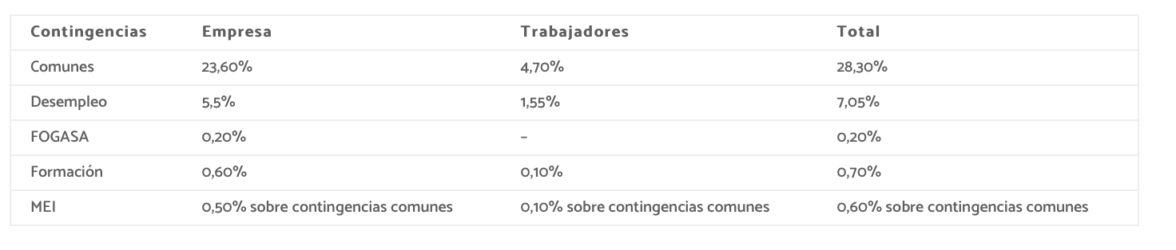
CÁLCULOS PARA HALLAR LA BCHE Y BIRPF
BCHE = se toma como referencia el importe percibido, y se le aplica el % de cotización correspondiente (tabla tipos de cotización)
BIRPF = suele coincidir con el total devengado, salvo que se cobren prestaciones de la SS, indemnizaciones legales o gastos de locomoción y dietas. Por ejemplo: si un trabajador tiene un total devengado de 2300€ y le retienen un 18%, la deducción por IRPF será de 414€
Horas extraordinarias de fuerza mayor: 12,00% a cargo de la empresa y el 2% a cargo del trabajador (TOTAL 14%)
Resto horas extraordinarias: 23,60% a cargo de la empresa y 4,70% a cargo del trabajador (TOTAL 28,3%)
% Tipos de cotización 2023

Slide 19
2.
RETA
Régimen Especial de la SS para Autónomos

Slide 20
2.1. El RETA
Es el régimen de la Seguridad Social al que pertenece todo aquel que lleve a cabo una actividad económica o profesional de forma habitual, directa y personal.
En España, los trabajadores por cuenta propia o autónomos forman parte de un régimen especial en la Seguridad Social a diferencia de los trabajadores por cuenta ajena, que integran el Régimen General.
El RETA (Régimen Especial de Trabajadores Autónomos) es, por tanto, el conjunto de normas, en relación a la Seguridad Social, que regula las obligaciones de los autónomos.
Quedan incluidos por tanto:
Los familiares de los trabajadores autónomos (hasta 2º grado), que convivan y desarrollen actividades de forma habitual en el negocio.
Autónomos societarios: personas que ejerzan funciones de dirección, gerencia, consejero o administrador.
Trabajadores autónomos económicamente independientes.

Slide 21
2.2. Afiliación, alta y baja
Para darse de alta como autónomo en el RETA hay que presentar el modelo TA0521 en cualquier delegación de la Seguridad Social o vía telemática si se dispone de firma electrónica, debiendo darse de alta en un máximo de 60 días antes de empezar la actividad y antes también de darse de alta en la Agencia Tributaria.
Las solicitudes de baja o cualquier variación de datos deberán presentarse en un plazo máximo de 3 días naturales, siguientes al cese de la actividad o del cambio producido.
Con la ley de autónomos aprobada a finales de 2017, a partir de 2018 los autónomos pueden:
Causar alta y baja hasta tres veces al año.
El alta y la baja tienen lugar el mismo día, por lo que el autónomo no tiene que pagar la cuota completa del mes.
Los autónomos pueden cambiar hasta cuatro veces al año su base de cotización.
El recargo por el retraso en el pago de la cuota de cotización pasa a ser del 10% el primer mes.
El salario mínimo interprofesional dejará de estar ligado a la base de cotización mínima de los autónomos.

Slide 22
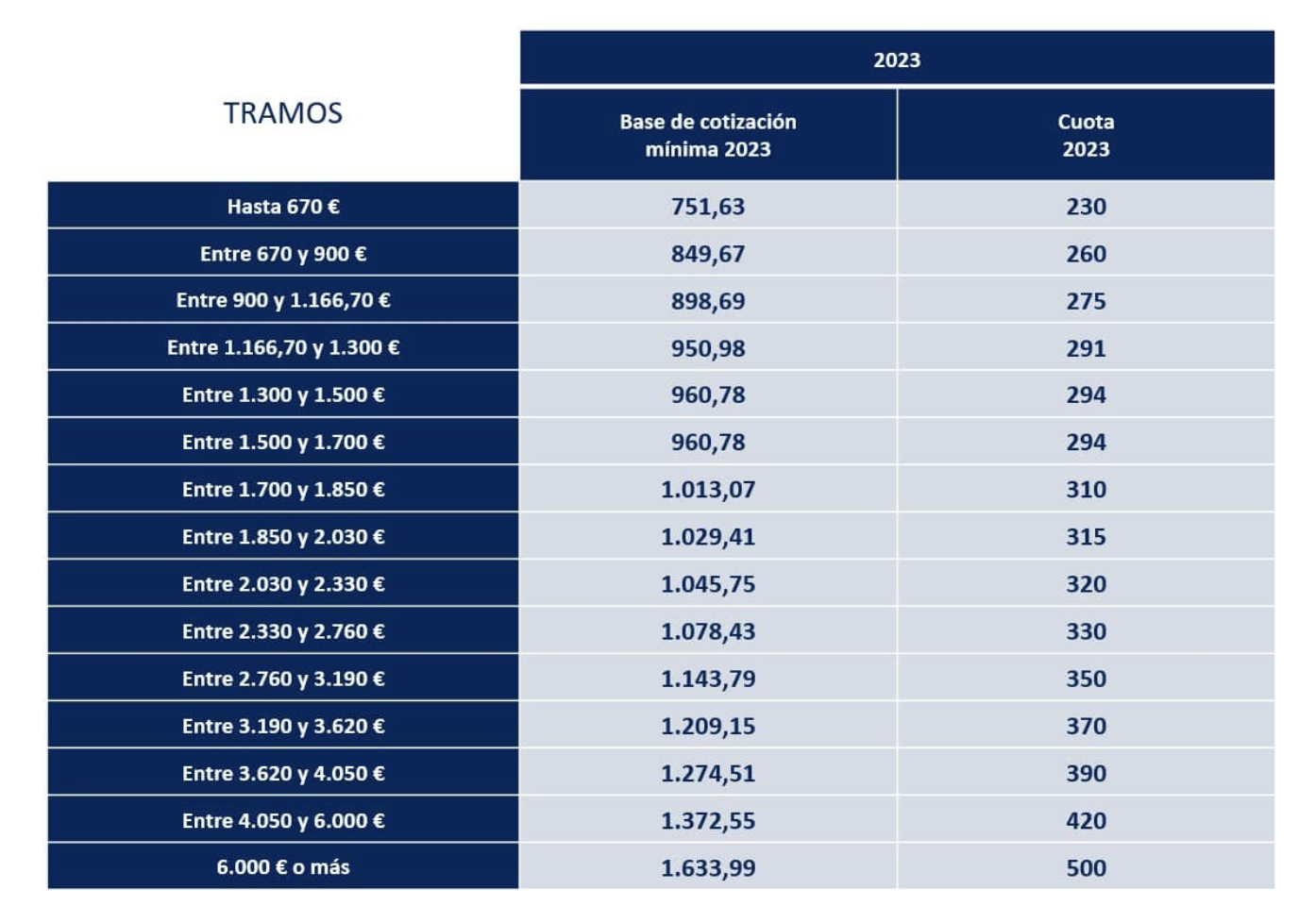
CUOTA DE AUTÓNOMOS 2023

Slide 23
CUOTA DE AUTÓNOMOS 2023
Desde el 1 de enero de 2023 la cuota de autónomos queda establecida por el sistema de cotización para autónomos en función de sus ingresos reales.
Así lo recoge el Real Decreto-ley 13/2022, de 26 de julio, por el que se establece un nuevo sistema de cotización para los trabajadores por cuenta propia o autónomos y se mejora la protección por cese de actividad.
De esta forma, el sistema de cotización de los autónomos pasa a ser un modelo progresivo de cuotas que se despliega durante 3 años, entre 2023 y 2025, en el que los autónomos con menos ingresos rebajan su cuota, mientras que se incrementa para los que más ganan.
Este sistema establece 15 tramos de cotización en los que cada autónomo tiene que ubicarse en función de su previsión de ingresos.
Mientras que los primeros tramos suponen una rebaja de la cuota con respecto a la base mínima anterior, en los tramos más altos aumenta.
Este nuevo sistema establece las siguientes cuotas mensuales:
Año 2023: cuota mínima de 230 euros y máxima de 500 euros*.
Año 2024: cuota mínima de 225 euros y máxima de 530 euros*.
Año 2025: cuota mínima de 200 euros y máxima de 590 euros*.

Slide 24
2.3. Cotización
Formar parte del RETA exige obliga al pago mensual de la cuota de cotización. Esta depende de la base de cotización que se elija.
Las bases de cotización constan de una mínima y una máxima, que el Gobierno fija por decreto cada año. El tipo de cotización para los autónomos durante 2022 es del 30,6%, con unos leves incrementos en las cotizaciones profesionales y por cese de actividad, que quedan:
Para las contingencias comunes: 28,3%.
Para las contingencias profesionales: 1,3%.
Por cese de actividad: 0,9%.
Por formación profesional: 0,1%.
La cuota de autónomos a pagar en 2022, para la base mínima, incluida la incapacidad temporal, el cese de actividad y la formación continua es el 30,6% de 966,6 euros, lo que supone 294 euros.
En las situaciones de incapacidad temporal, el autónomo deja de pagar la cuota de autónomos a partir de los 61 días de baja.
Tampoco pagan cuota de autónomos las madres y los padres que disfruten de su baja de maternidad o paternidad a los que se les bonifica el 100% de la cuota sin necesidad de contratación.

Slide 25
Bases y Tipos de Cotización del autónomo para el año 2023
Base Mínima: 751,63 euros.
Base Máxima: 4.139,4 euros.
Por contingencias comunes: 28,30%.
Por contingencias profesionales: 1,3%.
Por cese de actividad: 0,9%.
Por formación profesional: 0,1%.
Por Mecanismo de Equidad Intergeneracional (MEI): 0,6%.

Slide 26
2.4. Bonificaciones
Existen determinadas bonificaciones para autónomos en el RETA siempre y cuando se cumplan determinados requisitos:
Tarifa plana de 80 euros. Pensada para autónomos que empiezan. Consiste en el pago de 50 euros mensuales por la cuota mínima durante los primeros 12 meses de actividad.
Bonificaciones para autónomos jóvenes (mujeres menores de 35 años y varones menores de 30). Consiste en una reducción sobre la cuota de contingencias comunes durante los 12 meses después al fin de la tarifa plana.
100% de bonificación para autónomos que cuidan de menores o dependientes durante 12 meses.
50% de bonificación para autónomos en régimen de pluriactividad durante los 18 primeros meses.
50% de bonificación para autónomos con discapacidad durante los 5 primeros años de actividad.
100% de bonificación para autónomos en baja por paternidad, maternidad o similares.
50% de bonificación para autónomos residentes en Ceuta y Melilla sin límite temporal siempre y cuando se dediquen a actividades relativas al comercio, la hostelería, el turismo o la industria (salvo energía y agua).

Slide 27
3.
Modificación, suspensión y extinción
Del contrato de trabajo

Slide 28
3.1. La modificación del contrato de trabajo
El contenido del contrato de trabajo fija inicialmente las condiciones de la prestación laboral, pero dichas condiciones pueden ser alteradas con posterioridad por diferentes causas:
Voluntad conjunta de las partes.
Voluntad unilateral.
Circunstancias ajenas a la voluntad de las partes.
A lo largo de la duración de una relación laboral se pueden dar circunstancias que motiven modificaciones en las condiciones del contrato relativas a:
Movilidad funcional (art. 39 ET).
Movilidad geográfica (art. 40 ET).
Modificaciones sustanciales de las condiciones de trabajo.

Slide 29
La movilidad funcional
El empresario cambia de puesto al trabajador, y se efectuará de acuerdo a las titulaciones académicas o profesionales precisas para ejercer la prestación laboral y con respeto a la dignidad del trabajador.
Realización de funciones tanto superiores como inferiores, no correspondientes al grupo profesional:
Sólo será posible si existen razones técnicas u organizativas que la justifiquen y por el tiempo imprescindible para su atención.
El empresario deberá comunicar su decisión y las razones de ésta a los representantes de los trabajadores.
Dentro del mismo grupo profesional, el empresario no tiene que alegar razón alguna y el trabajador debe aceptar el cambio.
Realización de funciones superiores a las del grupo profesional:
En el caso de atribución de funciones superiores a las del grupo profesional por un periodo superior a seis meses durante un año u ocho durante dos años, el trabajador podrá reclamar el ascenso (salvo objeción en el convenio).
Retribución de los trabajadores:
El trabajador tendrá derecho a la retribución correspondiente a las funciones que efectivamente realice, salvo en los casos de atribución de funciones inferiores, en los que mantendrá la retribución de origen.
Si la actividad realizada es de superior grupo profesional, la retribución será la del puesto desempeñado.

Slide 30
La movilidad geográfica
Cuando el trabajador que no haya sido contratado específicamente para prestar sus servicios en empresas con centros de trabajo móviles o itinerantes y sea destinado a un centro de trabajo distinto de la misma empresa que le exija cambios de residencia, de forma definitiva, o cuando un desplazamiento exceda de doce meses en un período de tres años.
Motivos para el traslado. Deben ser producidos por la existencia de alguna de las siguientes razones:
Económicas.
Técnicas.
Organizativas.
De producción.
Por contrataciones referidas a la actividad empresarial: se considerarán tales los que estén relacionados con la competitividad, productividad u organización técnica o del trabajo en la empresa, así como las contrataciones referidas a la actividad empresarial.
Los traslados pueden ser INDIVIDUALES o COLECTIVOS. Se considera traslado colectivo cuando:
Afecta a todos los trabajadores de un centro de trabajo, siempre que éste ocupe a más de cinco.
Cuando sin afectar a la totalidad del centro de trabajo en un plazo de noventa días afecte a un número de trabajadores de, al menos:
Diez trabajadores, en las empresas que ocupen menos de cien trabajadores.
El 10% el número de trabajadores de la empresa que ocupe entre cien y trescientos trabajadores.
Treinta trabajadores en las empresas que ocupen más de trescientos trabajadores.

Slide 31
Diferencia entre TRASLADO y DESPLAZAMIENTO
La diferencia básica que distingue un traslado de un desplazamiento por parte de la empresa radica en el carácter temporal del desplazamiento.
En el traslado, el empresario puede decidir trasladar al trabajador a un centro de trabajo distinto de la misma empresa el cual exige un cambio de residencia.
Por el contrario, el desplazamiento, regulado en el artículo 40.6 del Estatuto de los Trabajadores, se produce un cambio temporal de lugar de trabajo que requiere que el trabajador resida en población distinta de la de su domicilio habitual, sin exigir un cambio definitivo de su residencia habitual.

Slide 32
La modificación sustancial de las condiciones de trabajo
La dirección de la empresa, cuando existan probadas razones económicas, técnicas, organizativas o de producción, podrá acordar modificaciones sustanciales de las condiciones de trabajo. Se considerarán tales las que estén relacionadas con la competitividad, productividad u organización técnica o del trabajo en la empresa.
Tendrán la consideración de modificaciones sustanciales de las condiciones de trabajo, entre otras, las que afecten a las siguientes materias:
Jornada de trabajo.
Horario y distribución del tiempo de trabajo.
Régimen de trabajo a turnos.
Sistemas de remuneración y cuantía salarial.
Sistema de trabajo y rendimiento.
Funciones, cuando excedan de los límites que para la movilidad funcional se prevé en el apartado 15.1.
Las modificaciones sustanciales de las condiciones de trabajo podrán afectar a las condiciones reconocidas a los trabajadores en el contrato de trabajo, en acuerdos o pactos colectivos o disfrutadas por éstos en virtud de una decisión unilateral del empresario de efectos colectivos.

Slide 33
3.2. La suspensión del contrato de trabajo
Consiste en la interrupción temporal de la prestación laboral sin quedar roto el vínculo contractual entre empresa y trabajador.
Efectos. La suspensión del contrato deja sin efectos las obligaciones de ambas partes: trabajar y remunerar el trabajo. En algunos casos el trabajador percibirá una prestación de la Seguridad Social sustitutoria del salario.
Una vez cesa la causa que originó la suspensión, el trabajador tiene derecho a que se le restituya en su puesto de trabajo con las mismas condiciones.

Slide 34
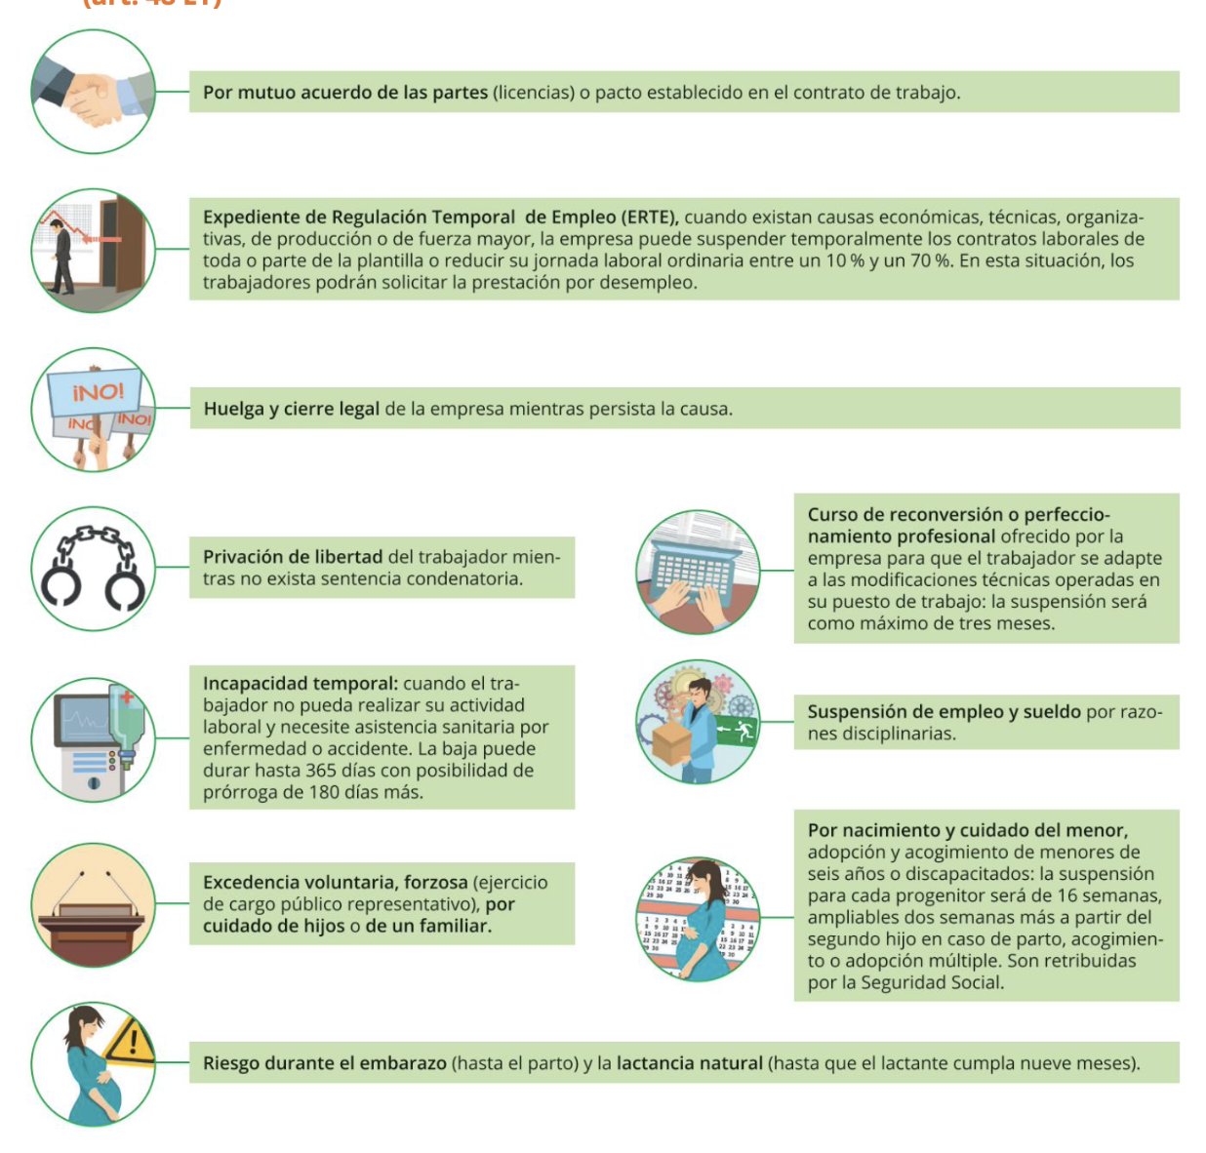

CAUSAS SUSPENSIÓN CONTRATO

Slide 35
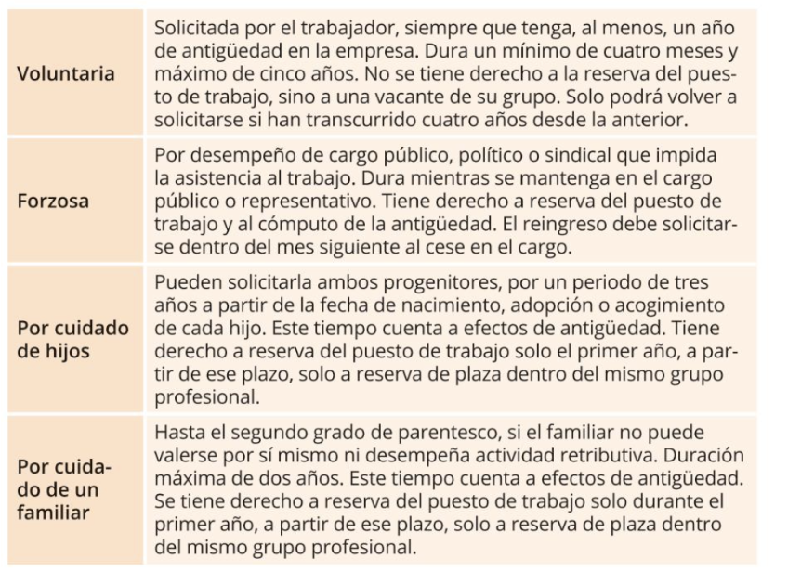
La excedencia
LA EXCEDENCIA (art.46): es el período de tiempo durante el cual el trabajador interrumpe su relación laboral, dejando sin efectos las prestaciones básicas de ambas partes, por voluntad propia o por desempeñar cargos públicos o sindicales.

Slide 36
3.3. La extinción del contrato de trabajo
Significa la terminación de la relación laboral entre empresa y trabajador y sus causas pueden ser:
Mutuo acuerdo entre las partes.
Causas establecidas válidamente en el contrato.
Jubilación del trabajador.
Expiración del tiempo convenido o realización de la obra o servicio objeto del contrato.
En el caso del contrato de interinidad, por alguna de las siguientes causas:
La reincorporación del trabajador sustituido.
El vencimiento del plazo legal o convencionalmente establecido para la reincorporación.
La extinción de la causa que dio lugar a la reserva del puesto de trabajo.
El transcurso del plazo de tres meses en los procesos de selección o promoción para la provisión definitiva de puestos de trabajo o del plazo que resulte de aplicación en los procesos de selección en las Administraciones Públicas.
Dimisión del trabajador.
Muerte, gran invalidez o incapacidad permanente, total o absoluta del trabajador.

Slide 37
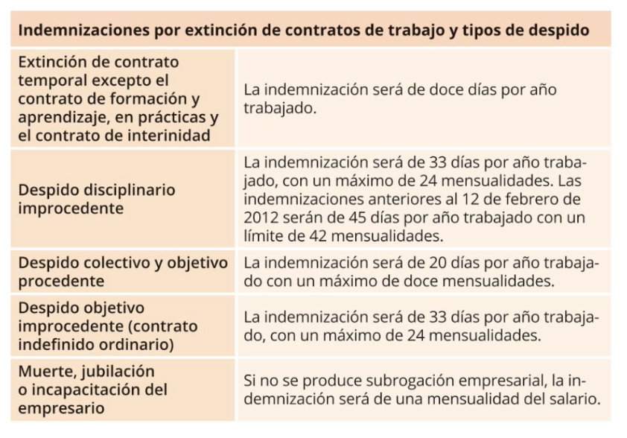
Fuerza mayor.
Despido colectivo fundado en causas económicas, técnicas, organizativas o de producción.
Voluntad del trabajador fundada en un incumplimiento contractual del empresario.
Despido disciplinario (acoso y ofensa a compañeros, indisciplina, faltas injustificadas, embriaguez y toxicomanía…).
Causas objetivas legalmente procedentes (ineptitud del trabajador tras el periodo de prueba, falta de adaptación del trabajador, amortización de puestos de trabajo por diversas causas).
Por decisión de la trabajadora que se vea obligada a abandonar definitivamente su puesto de trabajo por ser víctima de violencia de género.
El empresario, con ocasión de la extinción del contrato, al comunicar a los trabajadores la denuncia, o, en su caso, el preaviso de la extinción del mismo, deberá acompañar una propuesta del documento de liquidación de las cantidades adeudadas.
El trabajador podrá solicitar la presencia de un representante legal de los trabajadores en el momento de proceder a la firma del recibo del finiquito, haciéndose constar en el mismo el hecho de su firma en presencia de un representante legal de los trabajadores.

Slide 38
3.4. El finiquito
El finiquito es un documento en el que se plasma la liquidación final obligatoria que corresponde al trabajador, una vez concluida la relación laboral por la causa que sea. Es decir, que corresponde el finiquito aunque exista un despido sin causa y la correspondiente indemnización, e incluso cuando el trabajador termina la relación laboral por decisión propia.
El documento de saldo y finiquito está integrado por los siguientes elementos:
Salario de los días trabajados y no cobrados al momento de la baja, generalmente el mes en curso.
Pagas extra y horas extra trabajadas pendientes de pago. Las horas extras pendientes son las no prorrateadas, porque de lo contrario integran el salario mensual pendiente de pago.
Importe total correspondiente a vacaciones no disfrutadas. Las vacaciones pendientes se calculan en función de los días trabajados hasta el momento de la finalización del contrato (art. 38 ET). De hecho, el pago de vacaciones no gozadas en caso de finiquito es una de las dos excepciones a la regla de que las vacaciones no pueden ser sustituidas por una suma de dinero. Se deben calcular en forma proporcional a los días trabajados desde el 1 de enero.
Otros conceptos generados no pagados.
A esta cantidad debe restarse lo que el trabajador adeude a la empresa, como adelantos de sueldo o cualquier otro concepto. Estos conceptos están sujetos a las contribuciones a la Seguridad Social, es decir que el empleador debe efectuar la cotización.

Slide 39
Plazo del finiquito: no hay un plazo concreto para la firma del documento de finiquito. Depende de la forma en que haya finalizado el contrato de trabajo, aunque es necesario recalcar que el finiquito es obligatorio y siempre corresponde su liquidación y pago, aunque el despido haya sido con causa imputable al trabajador.
Por despido sin causa: el finiquito se liquida y abona junto con la indemnización.
Por finalización del contrato acordada: el último día de trabajo.
Por finalización voluntaria del contrato de trabajo: si no hubo preaviso, dentro de un plazo razonable después del último día trabajado.
Con preaviso por parte del empleador: junto con la comunicación de la extinción del contrato de trabajo, el empleador debe acompañar una propuesta de documento de finiquito.
El documento de finiquito tiene valor liberatorio para las partes y es la prueba de la extinción del contrato laboral.

Slide 40
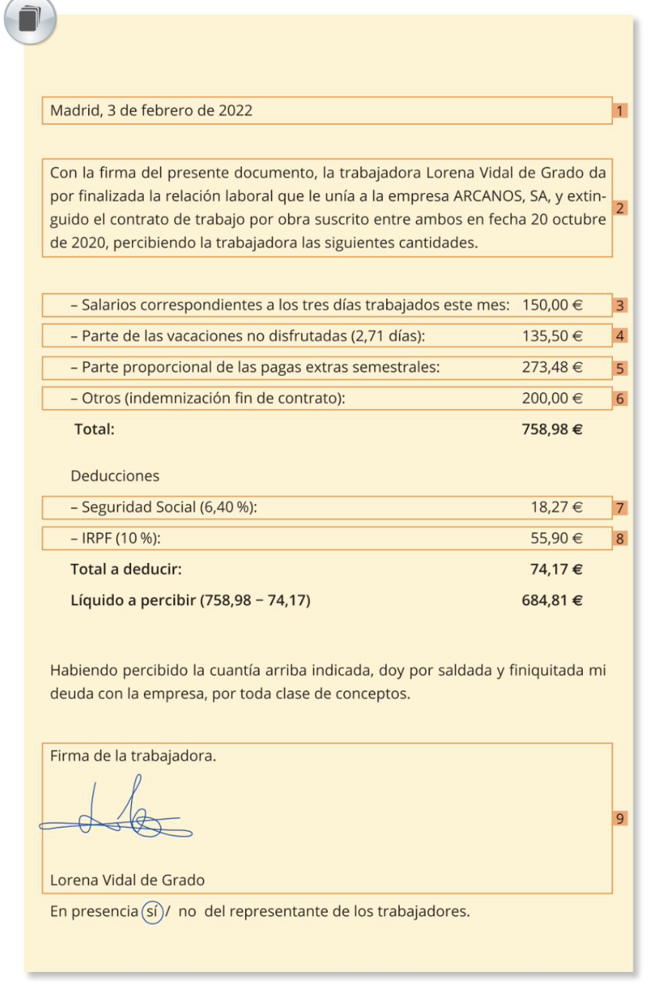
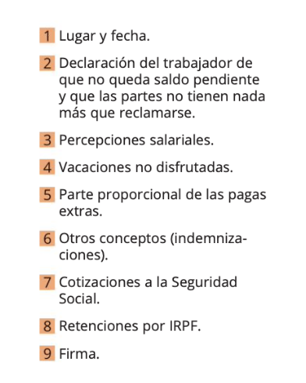
Conclusiones
El documento de finiquito expresa la extinción del contrato de trabajo y la satisfacción recíproca de deudas y obligaciones pendientes entre el trabajador y la empresa al momento de la finalización.
No supone la renuncia a derechos inalienables del trabajador.
Debe suscribirse a la fecha de extinción del contrato laboral, la cual debe constar en el documento.

Slide 41
¡Se acabó!
¿Alguna duda?

